Slide 1
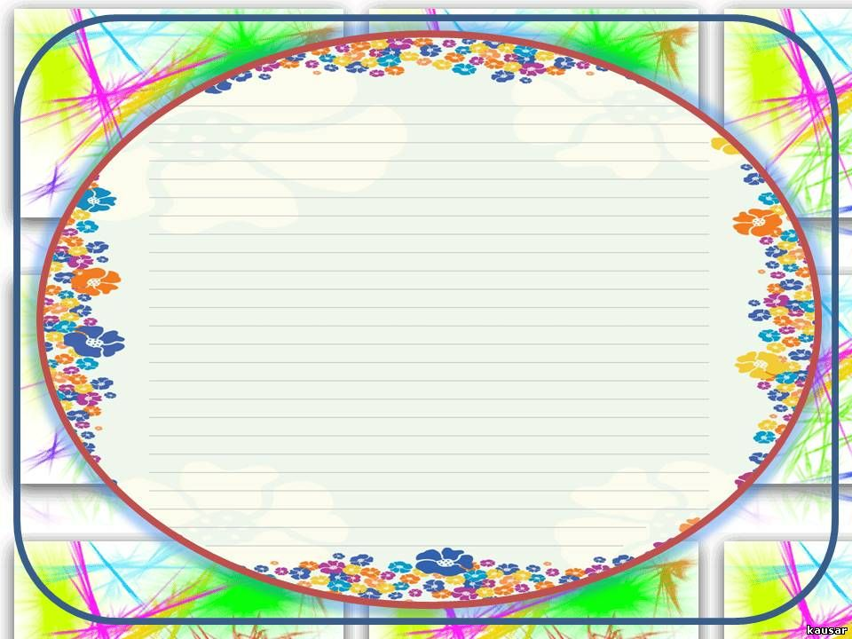
Трудове навчання 1 клас
Виготовлення подарунка
до свята матері

Slide 2
Загадка
Хто завжди вам допоможе?
Хто все вміє і все може?
Хто все зробить, як годиться?
Хто ця мудра чарівниця?
В цілім світі найдобріша,
Найдорожча, наймиліша?
Лагідна і ніжна сама?
Ну, звичайно, наша…
Діти: мама!
Загадка
Хто завжди вам допоможе?
Хто все вміє і все може?
Хто все зробить, як годиться?
Хто ця мудра чарівниця?
В цілім світі найдобріша,
Найдорожча, наймиліша?
Лагідна і ніжна сама?
Ну, звичайно, наша…
Діти: мама!

Slide 3
День матері
В Україні День Матері відзначається в другу неділю травня відповідно до Указу Президента України від 10 травня 1999 року № 489/99.

Slide 4
Матеріали
Оксамитовий папір,
клей ПВА,
клей - олівець,
кисть,
насіння гороху,
перловка,
паличка для укладки зерен,
рамка для оформлення картини.

Slide 5
Павила техніки безпеки
І гігієни праці
Роботу розпочинай лише з дозволу вчителя.
Користуйся прийомами роботи, як показав учитель.
У процесі роботи не відволікайся побічними справами.
Будь обережним з ножицями.
Під час роботи з клеєм, користуйся пензликом.
Під час роботи тримай своє робоче місце у належному порядку.
Не змітай сміття з парти рукою, для цього є волога серветка.

Slide 6
Правила користування клеєм
1. Клей треба наносити пензликом від середини до країв.
2. При потраплянні клею на одяг його слід негайно змити водою.
3. Для притискання елементів аплікації і витирання рук треба користуватися серветкою.
4. Закінчивши роботу, клей потрібно щільно закрити, пензлик і посуд помити.

Slide 7
Фізкультхвилинка
Повіяв сильний-сильний вітер,
Нахилив додолу квіти,
Квіти нахиляються,
У росі вмиваються.
Сонечко встало, квіточки підняло.
Гаєм літають бджоли,
Все цвіте довкола.
Пташки в вишині літають,
Діти тихенько за парти сідають.

Slide 8
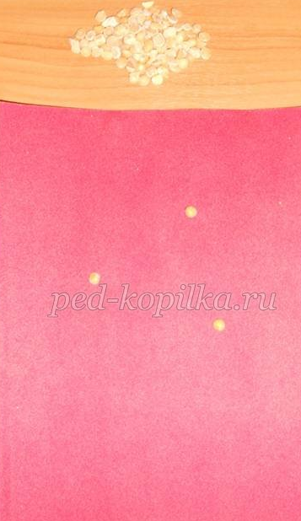
Поетапне виконання роботи 1.На оксамитовий папір за допомогою клею - олівця приклеюємо зерна гороху

Slide 9
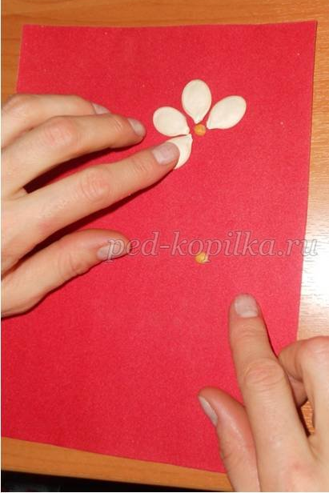
2. Приклеюємо насіння гарбуза

Slide 10
3. За допомогою
клею ПВА малюємо
стеблинки квітки

Slide 11
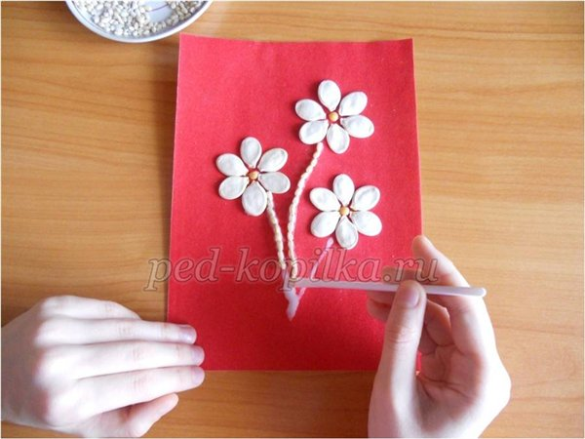
4. На проведену лінію приклеюємо
зерна перловки

Slide 12
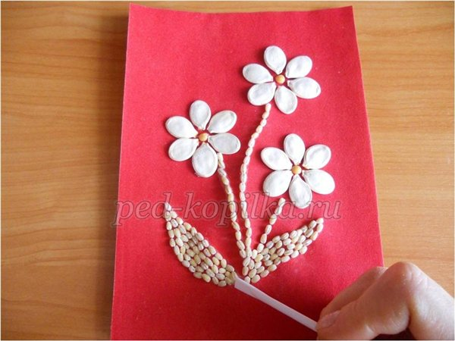
5. З цих же зерен
приклеюємо
листя квітки

Slide 13
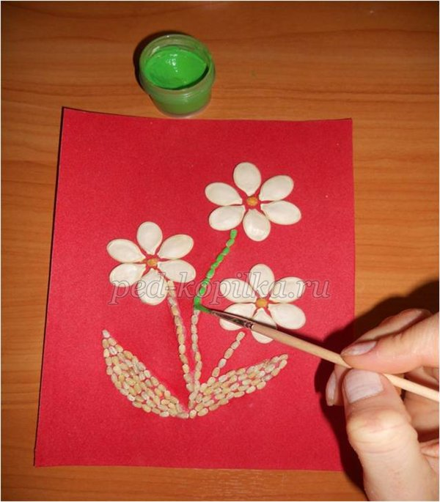
6. Пелюстки і листя
фарбуємо
зеленою фарбою

Slide 14
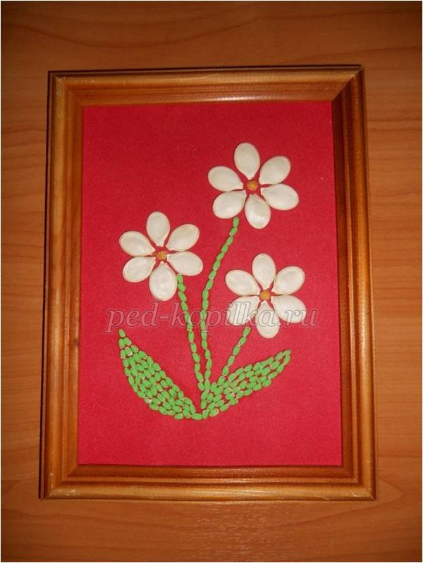
Картина «Подарунок мамі»

Slide 15
Молодці!
Дякую за роботу!

